Slide 1
URDO 스타일가이드
강현선 김성욱 김재이 정진명 허준석

Slide 2
목차
구동환경
디자인의 목적과 컨셉
색상팔레트
폰트
로고
레이아웃
사이드내비게이션
헤더
푸터

Slide 3

구동환경
OS : Window
웹 브라우저 : Chrome
모니터 해상도 : $1536×864$에 최적화
프레임세트 : 사이드 내비게이션, 헤더, 컨텐츠, 푸터

Slide 4
디자인의 목적과 컨셉
예상 주 이용자
유머 게시글, 지역 모임에 관심있고 커뮤니티 사이트에 익숙한 사람
싸이월드를 이용했던 2030세대

Slide 5
디자인의 목적과 컨셉
컨셉 소개
많은 양의 정보를 제공하는 사이트임을 고려하여 최대한 가독성을 높이는 디자인을 채택
내용과 연관성이 높은 아이콘 사용
고딕체 계열 사용
강렬한 포인트 색상을 사용
다크모드 구현
타겟 이용자가 친근하게 느낄 수 있도록 모서리가 둥글고 아기자기한 싸이월드 디자인을 2022년에 맞게 카피하는 컨셉

Slide 6
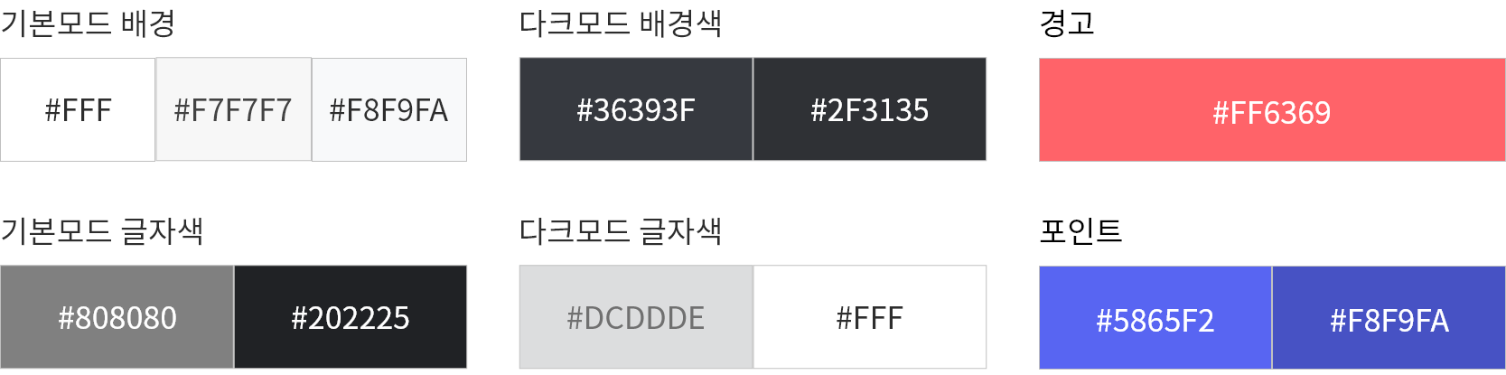
색상팔레트

Slide 7
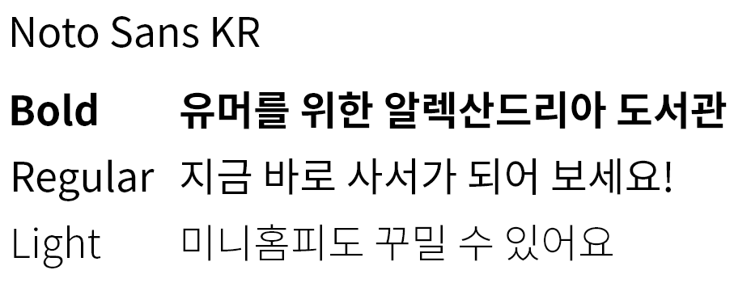
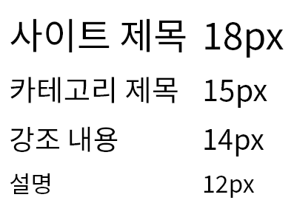
폰트
폰트 : Noto Sans KR
많은 양의 정보를 보기 쉽게 하기 위해 고딕체 계열의 폰트 선정
통일감 있는 디자인을 위해 사이트 전체에 같은 폰트 적용

Slide 8
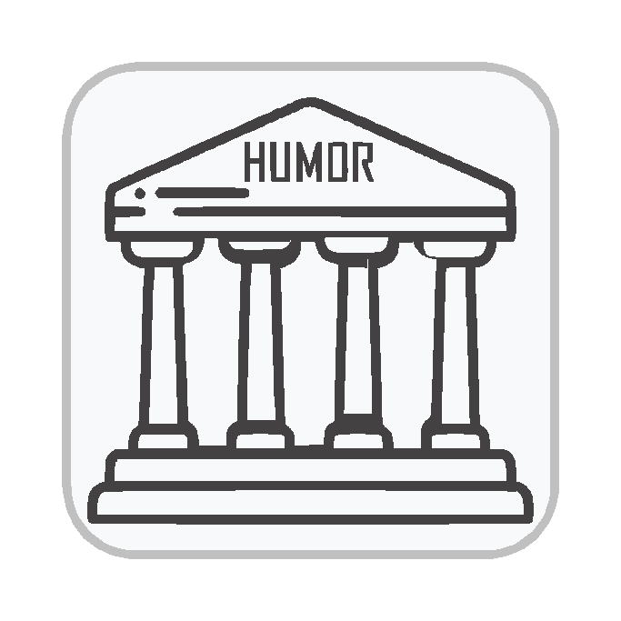
로고
‘유머를 위한 알렉산드리아 도서관’을 떠올릴 수 있게 하는 신전 아이콘을 기본으로 사용
유머가 있는 도서관이라는 뜻으로 HUMOR 슬로건 사용
대리석, 돌을 떠올릴 수 있게 하는 색상 사용

Slide 9
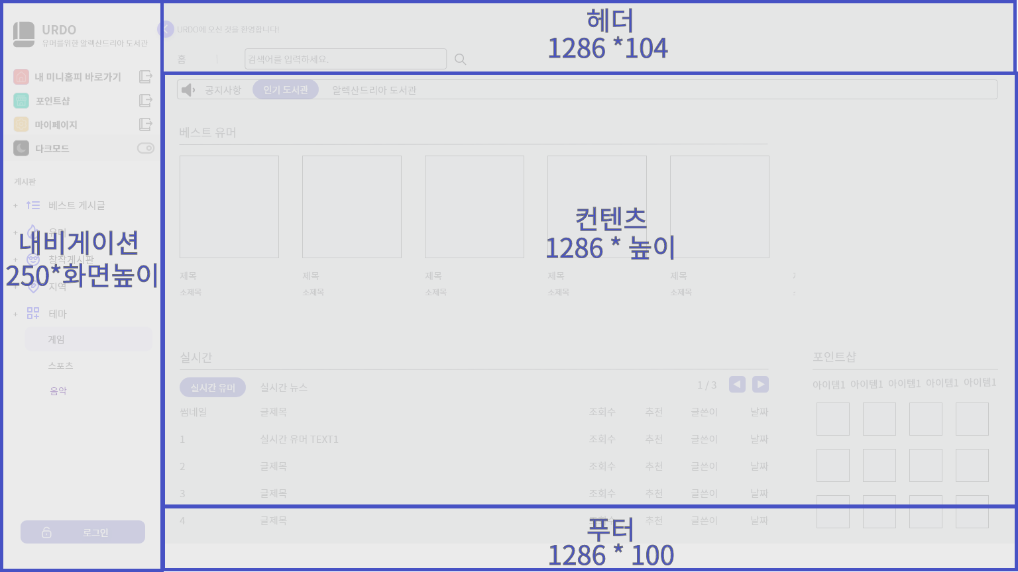
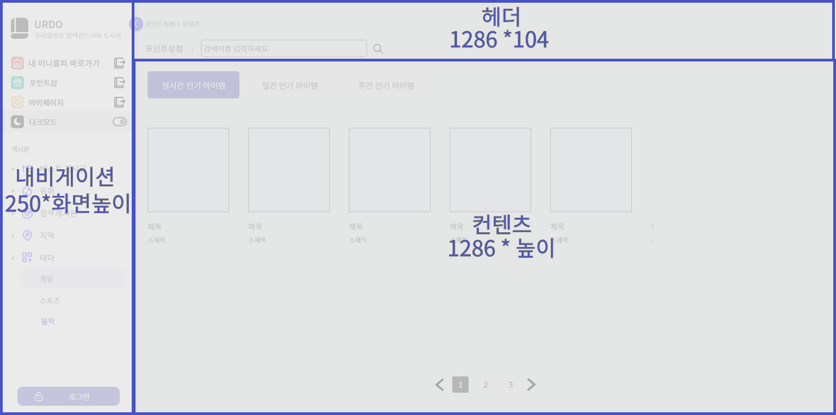
레이아웃
기본 레이아웃은 가변폭 2단 컬럼이며 사이즈는 구동환경인 1580 * 864 기준으로 작성되었다.
메인화면
서브화면

Slide 10
사이드 내비게이션
내비게이션을 사이드로 채택한 이유
게시판의 카테고리를 트리형으로 보여줄 수 있다.
컨텐츠 영역을 더 넓게 활용할 수 있다.
낮은 해상도의 환경을 고려하여 내비게이션을 접을 수 있게 하여 게시글의 내용만을 볼 수도 있게 하였다.

Slide 11
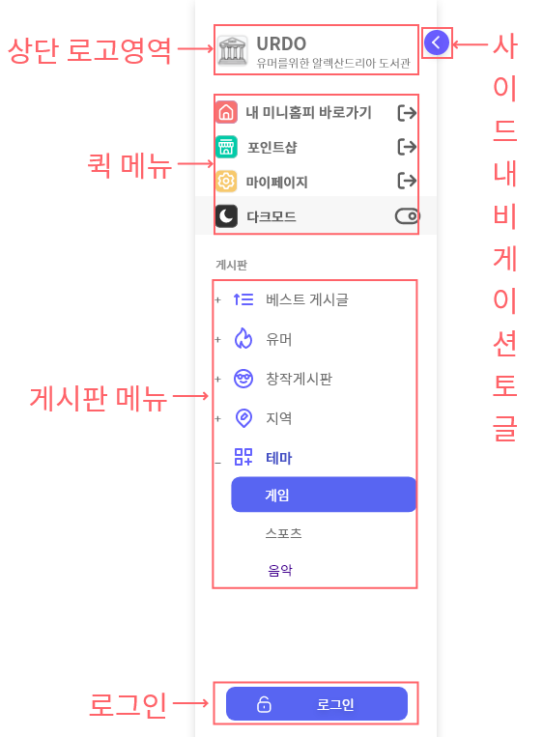
사이드 내비게이션
상단로고영역
로고 영역을 클릭하면 메인화면으로 이동한다.
URDO : 사이트명
유머를 위한 알렉산드리아 도서관
간단한 사이트 소개이다.
고대의 가장 크고 영향력 있는 도서관이었던 알렉산드리아 도서관의 이름을 땄다.

Slide 12
사이드 내비게이션
사이드 내비게이션 토글
사이드 내비게이션 토글 영역을 클릭하면 사이드 내비게이션을 접을 수 있다.
사이드 내비게이션 영역을 접을 시 컨텐츠 영역의 너비가 넓어진다.

Slide 13
사이드 내비게이션
퀵메뉴
내 미니홈피 바로가기
미니홈피 페이지로 이동한다.
포인트샵
포인트샵 페이지로 이동한다.
마이페이지
마이페이지로 이동한다.
다크모드
다크모드를 실행하는 토글이다.

Slide 14
사이드 내비게이션
게시판메뉴
1depth 클릭 시 해당하는 2depth메뉴가 펼쳐진다.
해당하는 2depth 메뉴가 아닐 시 접힌모양으로 표시된다.
1depth메뉴 클릭 시 ‘+’는 ‘ – ‘ 로 표시된다.
2depth메뉴에 마우스를 포인터를 올리면 배경색은 포인트색, 글자색은 흰색으로 변경된다.

Slide 15
사이드 내비게이션
1depth | 2depth
베스트 | 실시간 베스트
 | 월간 베스트
 | 미니홈피 추천작
유머 | 웃긴 자료
창작게시판 | 그림
 | 요리
지역 | 맛집
테마 | 게임
 | 스포츠
 | 음악
게시판메뉴
1depth 클릭 시 해당하는 2depth메뉴가 펼쳐진다.
해당하는 2depth 메뉴가 아닐 시 접힌모양으로 표시된다.
1depth메뉴 클릭 시 ‘+’는 ‘ – ‘ 로 표시된다.
2depth메뉴에 마우스를 포인터를 올리면 배경색은 포인트색, 글자색은 흰색으로 변경된다.

Slide 16

사이드 내비게이션
로그인
클릭 시 로그인 페이지로 이동할 수 있다.
버튼에 마우스 포인터가 올라갈 시 버튼 색상이 포인트 강조색으로 바뀐다.

Slide 17
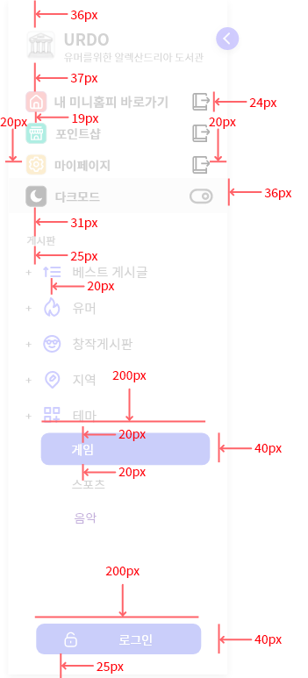

사이드 내비게이션
여백과 크기
내부 영역 마진 : $36\text{px} 20\text{px} 25\text{px} 20\text{px}$
버튼 크기 : $200\text{px} × 40\text{px}$
대략적인 여백을 표시하였으며 프로토타입으로 모든 여백을 확인 가능하다.

Slide 18
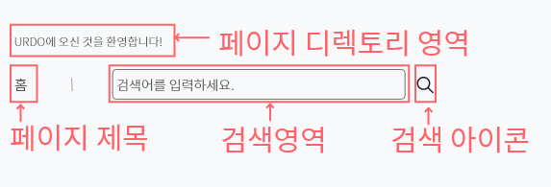
헤더
페이지 디렉토리 영역
현재 페이지가 어떤 페이지인지 상위 디렉토리와 함께 표시한다.
메인페이지의 경우 ‘URDO에 오신 것을 환영합니다!’ 와 같이 표시한다.
(ex) 포인트상점 > 유알콘, 베스트 > 월간베스트

Slide 19
헤더
페이지 제목
가장 하위페이지 영역의 제목을 나타낸다.
(ex) 유알콘, 월간베스트

Slide 20
헤더
검색 영역, 검색 아이콘
메인 페이지, 게시판 페이지에서 검색영역에 키워드를 입력하고 엔터를 입력하거나 검색 아이콘을 클릭 시 게시글 검색을 할 수 있다.
포인트상점에서 검색영역에 키워드를 입력하고 엔터를 입력하거나 검색 아이콘을 클릭시 아이템 검색을 할 수 있다.

Slide 21
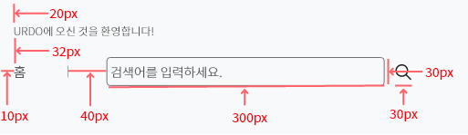
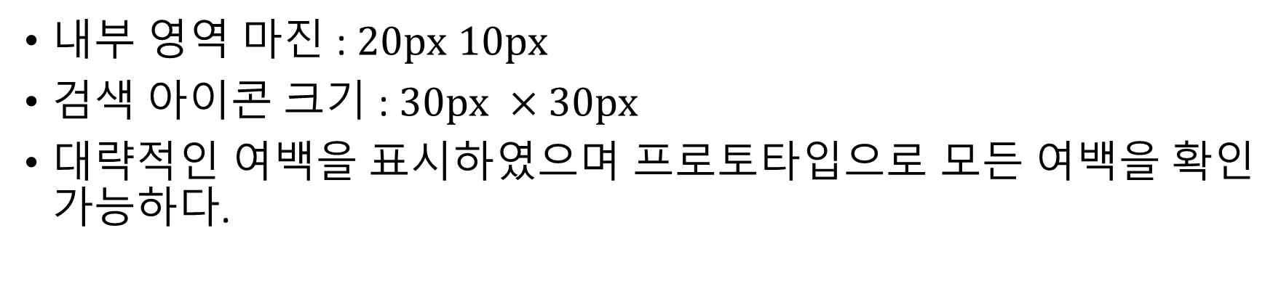
헤더
여백과 크기
내부 영역 마진 : $20\text{px} 10\text{px}$
검색 아이콘 크기 : $30\text{px} ×30\text{px}$
대략적인 여백을 표시하였으며 프로토타입으로 모든 여백을 확인 가능하다.
Notes:
마진 : 상하 -> 좌우 로 표시

Slide 22
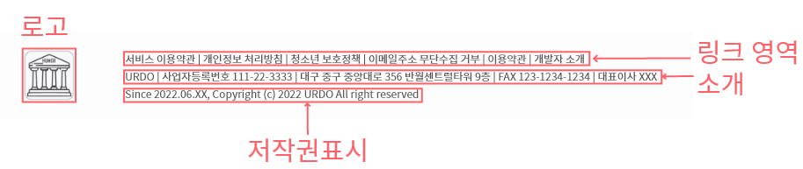
푸터
로고
링크 기능이 없는 큰 로고이미지이다.

Slide 23
푸터
링크영역
페이지 구성 상 사이드 내비게이션과 헤더에 표기하기 어렵지만 URDO에 필요한 링크들로 구성되어 있다.

Slide 24
푸터
소개
URDO 홈페이지 회사에 대한 소개를 나타낸다.
저작권표시
저작권 정보를 표시한다.

Slide 25
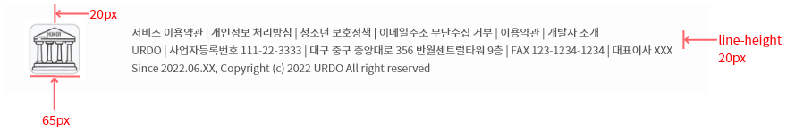

푸터
여백과 크기
내부 영역 마진 : $2\text{0}\text{px}$
아이콘 크기 : $65\text{px} ×65\text{px}$
Line-height : $2\text{0}\text{px}$
대략적인 여백을 표시하였으며 프로토타입으로 모든 여백을 확인 가능하다.

